Slide 1
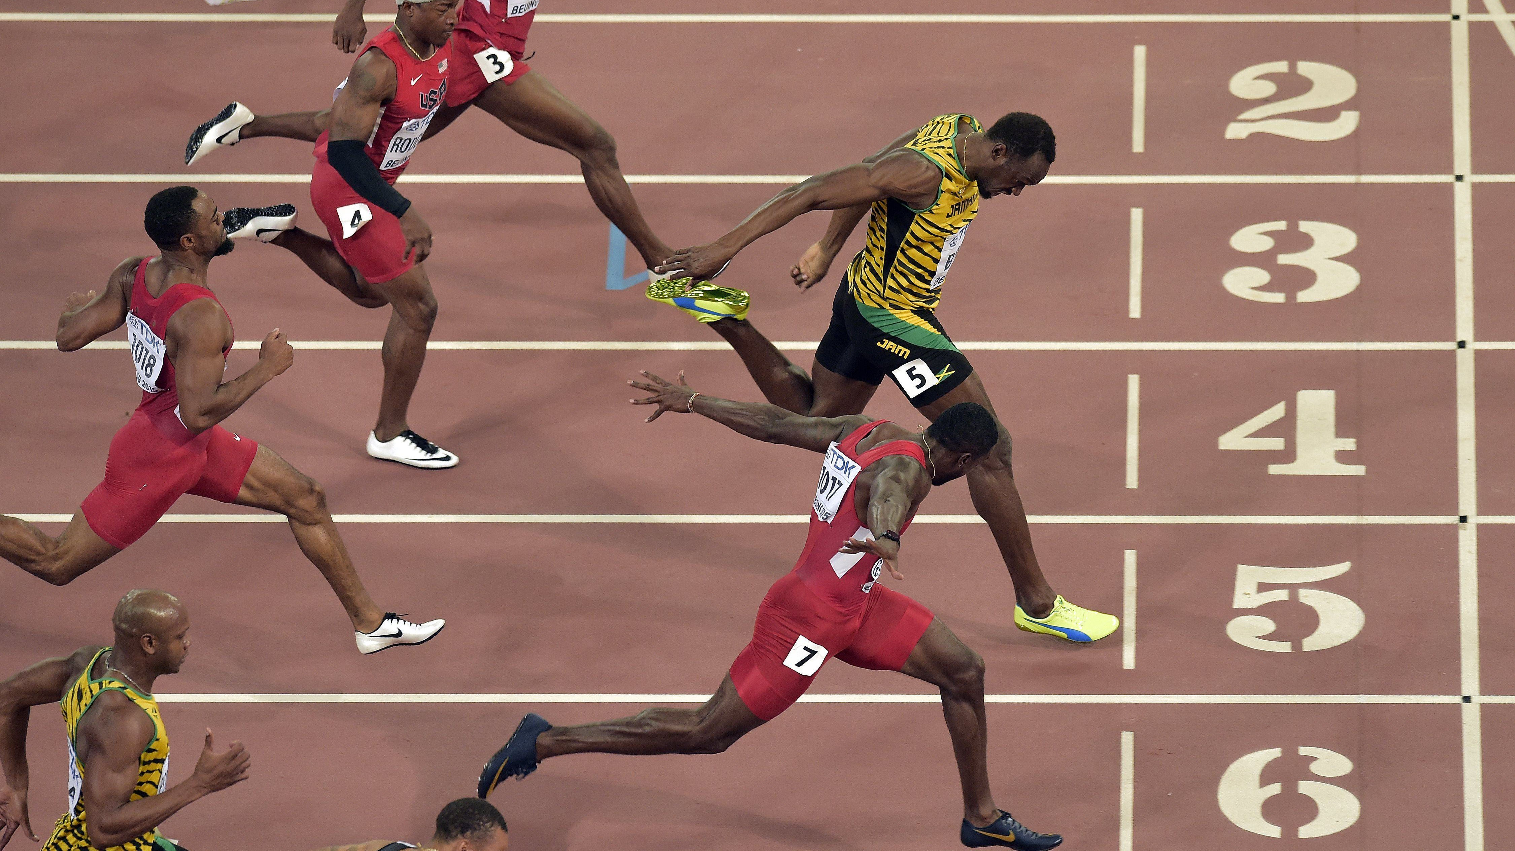
LE SPRINT

Slide 2
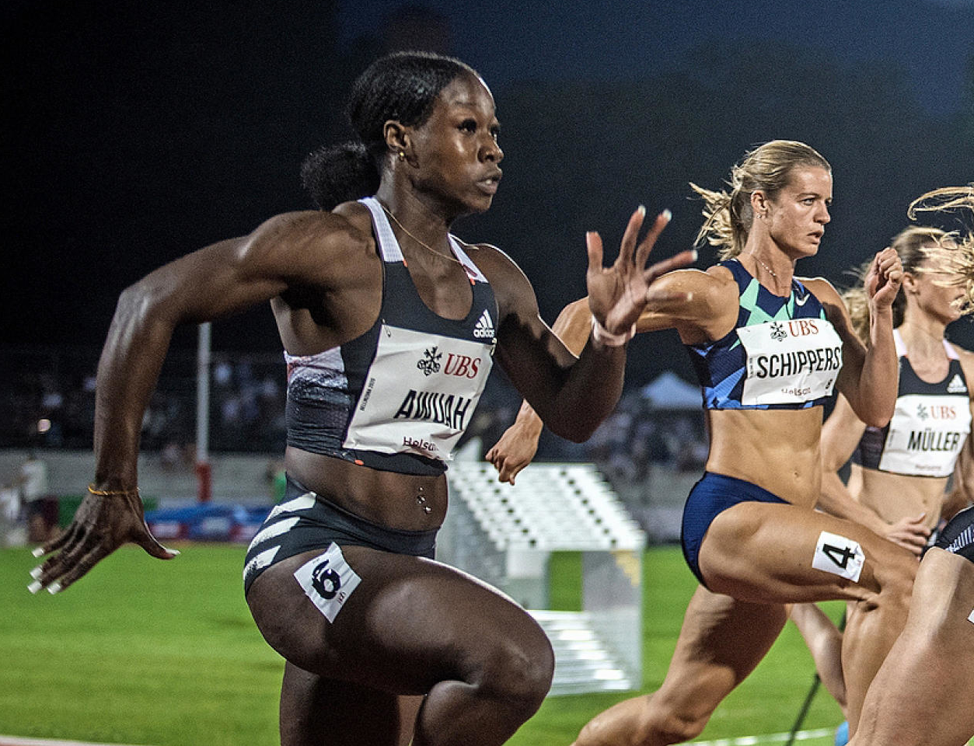
Qu’est-ce que le Sprint ?
Le sprint est un type de course à pied caractérisé par un effort bref et intense afin de développer une vitesse de déplacement maximale.
On appel celui ou celle qui pratique le sprint un sprinteur ou une sprinteuse.

Slide 3
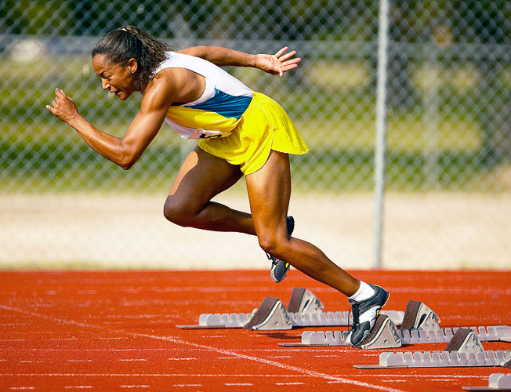
Les qualités d’un sprinteur:
Afin de parcourir la distance le plus rapidement possible, le sprinteur doit réaliser au mieux les différentes étapes d'une course:
La phase de démarrage (sur les starting-block)
La phase d'accélération
La phase de maintien de la vitesse

Slide 4
Il existe différents types de sprint :
Les sprints courts :
50 m
60 m
100 m
150 m (uniquement dans certains meetings, non pratiqué en championnats)
200 m
Les sprints longs :
300 m (uniquement dans certains meetings, non pratiqué en championnats)
400 m
500 m (uniquement dans certains meetings, non pratiqué en championnats)
600 m (uniquement dans certains meetings, non pratiqué en championnats)

Slide 5
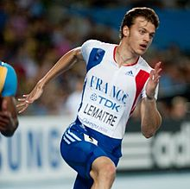
Aspects techniques :
Pour maintenir une vitesse maximale, le sprinteur développe une foulée particulière, le « griffé » qui permet de minimiser les freinages et optimiser la propulsion lors de la phase d'appui au sol.
À la ligne d'arrivée, il peut mettre ses épaules en avant, c'est ce qu'on appelle « le cassé ». Les athlètes sont classés dans l'ordre dans lequel une partie de leur torse atteint la ligne d'arrivée.

Slide 6
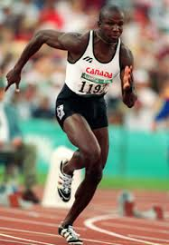
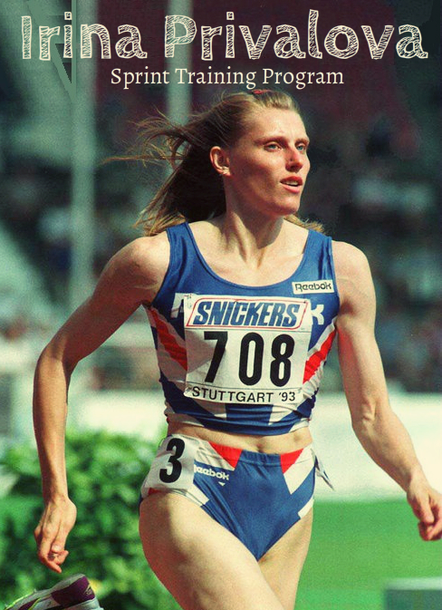
Les records du monde du 50 mètres sprint :
Chez les femmes, le record du monde est établi par la Russe Irina Privalova avec 5 s 96, soit 30,20 km/h de moyenne.
Chez les hommes c’est Donovan Bailey avec 5 s 56, soit une moyenne de 32,37 km/h en 1996.

Slide 7
Les records du monde du 60 mètres sprint :
Chez les femmes le record est établi une nouvelle fois par Irina Privalova en 6s 92 soit 31,21 km/h à Madrid en 1993.
Chez hommes par Christian Coleman en 6 s 34 34,07 km/h à Albuquerque, en 2018.

Slide 8
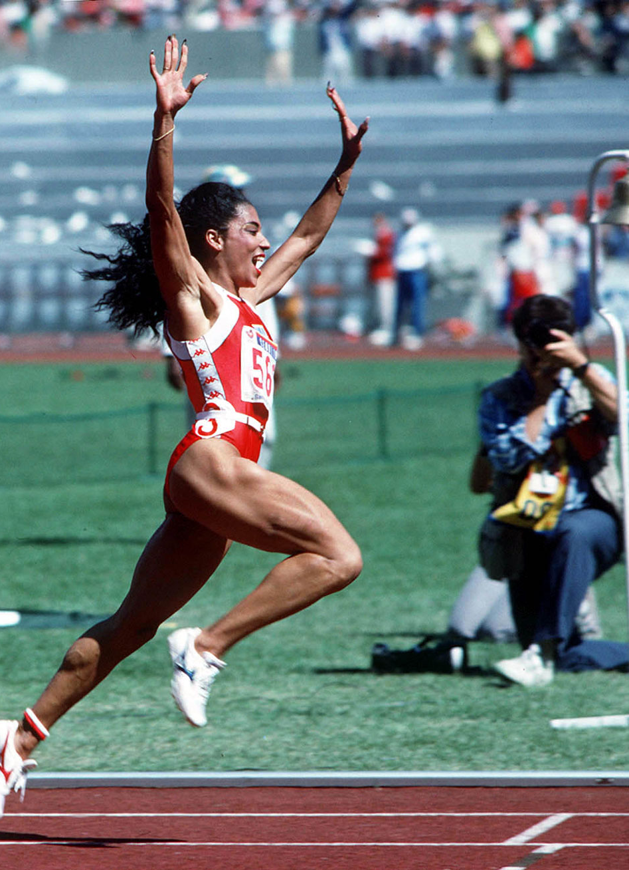
Les records du monde du 100 mètres sprint:
Chez les femmes, c’est L’Américaine Florence Griffith-Joyner qui établi une performance de 10 s 62 en 1988 lors des Jeux de Séoul.
Chez les hommes, le Jamaïcain Usain Bolt, surnomé « l’homme le plus rapide du monde » sort un chrono de 9 s 63 en finale des Jeux olympiques de Londres.

Slide 9
Les records du monde du 200 mètres sprint:
Florence Griffith-Joyner, avec 21 s 34 en 1988 à Séoul.
Usain Bolt avec 19 s 19, le 20 août 2009 en finale des championnats du monde de Berlin en Allemagne.

Slide 10
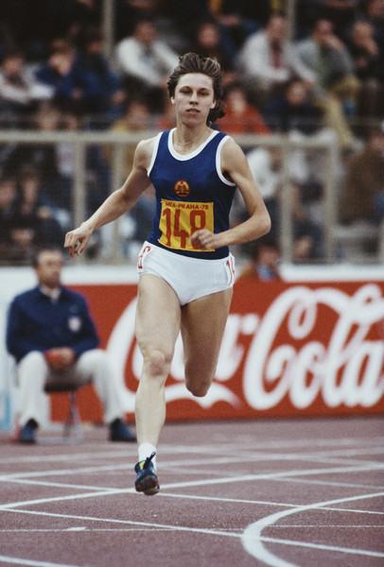
Les records du monde du 400 mètres sprint:
Depuis, 1985 l’allemande Marita Koch détient le record du monde du 400 m en 47 s 60. Suivie de près par la française Marie-José Pérec en finale aux JO d'Atlanta 1996 en 48 s 25 qui elle détient le record olympique).

Slide 11
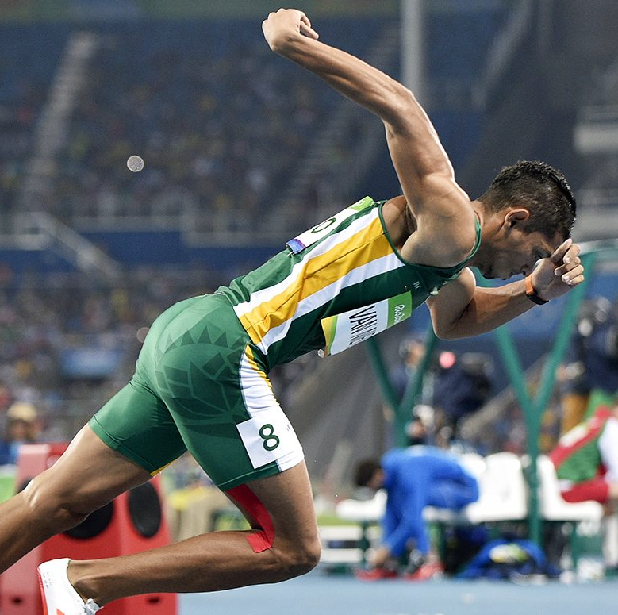
Les records du monde du 400 mètres sprint:
Chez les hommes c’est le sud-africain Wayde van Niekerk, avec un temps de 43 s 03, en 2016 lors des JO de Rio de Janeiro.

Slide 12
Des vidéos sur les records du monde :
Records Sprints courts:
60m femme : https://www.youtube.com/watch?v=H_TK33ocRak
60m homme: https://www.youtube.com/watch?v=-TJjZfKiMFM
200m femme: https://www.youtube.com/watch?v=qSkuMqeYjo0
200m homme: https://www.youtube.com/watch?v=oVlRPZA0ohU
Records Sprints longs :
400m femme: https://www.youtube.com/watch?v=7PbL5C7ofTg
400m homme: https://www.youtube.com/watch?v=xG91krXuxyw

Slide 13
A NOUS DE JOUER !
voici une séance à faire :
Echauffement:
Courir sur place pendant 2’
Griffés sur 10 m, revenir en trottinant et le faire 2x
Montées de genoux en cloche pied (sauter 2x sur le même pied avant de changer de pied) sur 10m et le faire 2x
Montées de genoux sur 10 m 2x
Talons fesses sur 10, m et le faire 2x
Sauts de grenouille x5 et le faire 2x
Foulées bondissantes x8 et faire 2x

Slide 14
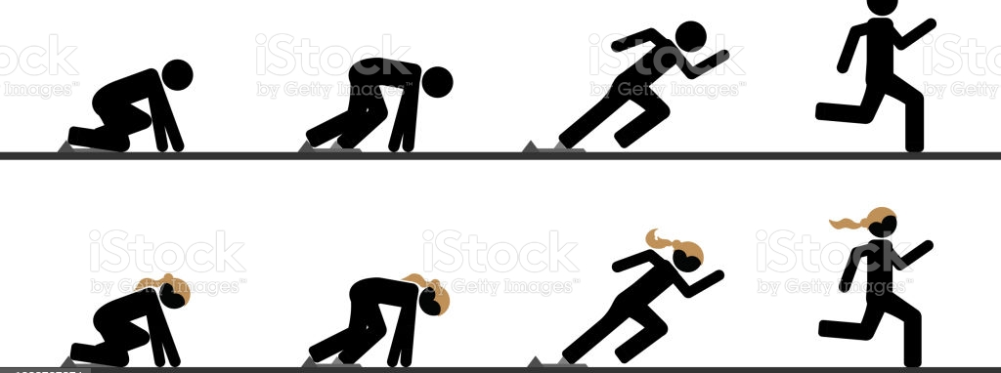
Exercices
En position de départ « starting block », effectuer 3 foulées bondissantes (sans trop se relever) + 10 montées de genoux
A faire 10 fois

Slide 15
EXERCICES 2
Faires 10 fentes sautées en changeant de pied x20 = course sur 10 m (essayer de faire moins de 10’’) 5x

Slide 16
EXERCICES 3
Départ en position pied/main, au top départ aller le plus loin possible en 5’’ à faire 10 fois

Slide 17
LE CHALLENGE DU COMITÉ

